Slide 1
УРОК ЧТЕНИЯ

Slide 2
Книги не говорят, а правду сказывают.

Slide 3
Речевая разминка
Га-ка-га-ка,
Вот течёт река Ока.
Го-ко-го-ко,
Там рыбак недалеко.
Гу-ку-ку-гу,
Нет удачи рыбаку.
Ги-ки-ки-ги,
Помогите, рыбаки!

Slide 4
ворона, миска, маска, парта, роса
корона, киска, каска, карта, коса

Slide 5
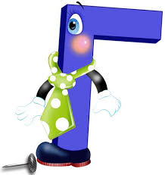
ТЕМА УРОКА:
?

Slide 6
Работа по учебнику
с.84 - 87

Slide 7
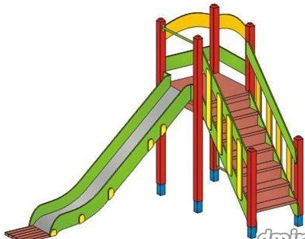
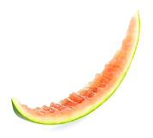

Slide 8
?
г
о
л
к
о
л

Slide 9
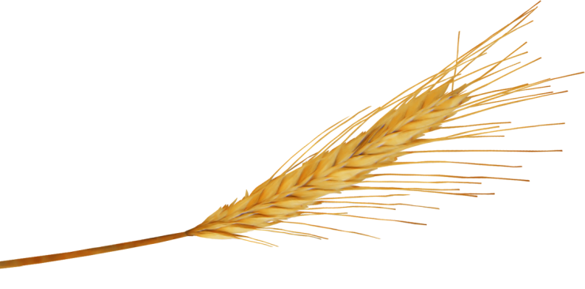
?

Slide 10
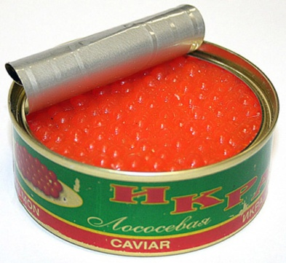
?

Slide 11
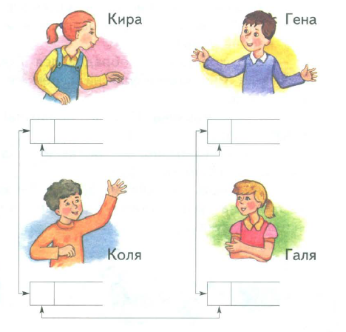
Сравните первые звуки

Slide 12
Деление слов на слоги
лак | горы | ноги | руки
гул | гора | нога | рука
мак | маг | рана | нора
маки | маги | ранка | норка

Slide 13
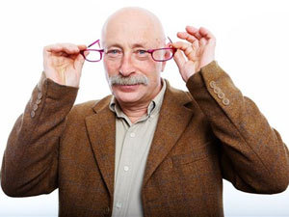
Григорий остер
«Секретный язык»

Slide 14
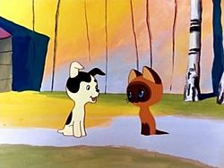
– Ребята, что такое секрет?
– У вас есть секреты? От кого?
– Вы хотите научиться говорить «на секретном языке»?
– Прочитайте «секретные слова».

Slide 15
рефлексия
– Какой секрет «звуковых фокусников» вы сегодня узнали?
– Кто может утвердительно сказать: «Я научился различать звуки [г] – [к]»?
– Объясните, почему это знание так важно.

